Slide 1

一行代码的魔法：你真的懂 defer 吗?
              分享人:符成岩 分享时间:2025年10月3日

Slide 2
defer的定义
defer的特性
defer的运行时机
defer的数据结构
defer的性能优化
代码演示
目录

Slide 3
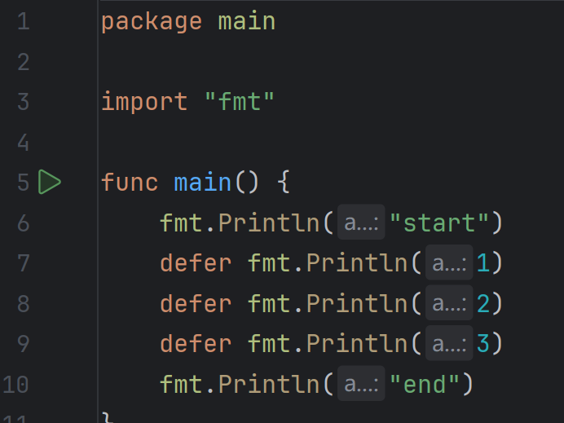
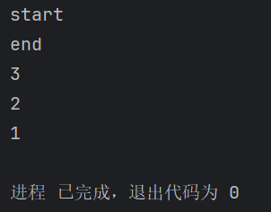
defer的定义
defer是go语言中的一个关键字,用于延迟执行一个函数调用,该函数会在当前函数即将返回之前被调用(无论是正常返回还是因panic导致的返回),多个defer语句会按照先进后出的顺序执行,类似于栈的设计
Notes:
Go语言设计初期,他的设计者在邮件中说: 我们需要一种机制来确保清理操作一定会执行,即使发生错误也不例外,而defer语句正是为此而生的

Slide 4
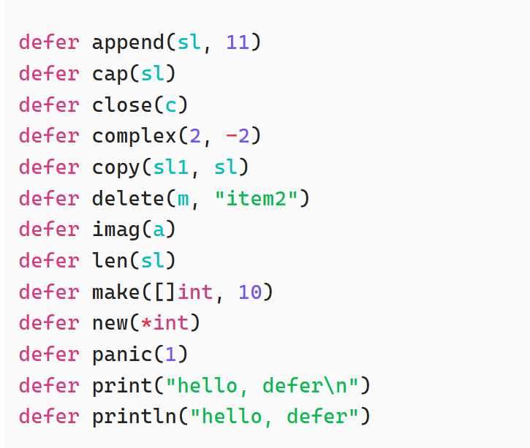
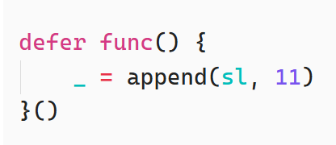
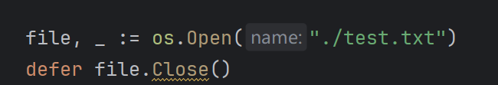
defer的特性
Go语言中的defer后面是一个函数调用,包括自定义函数和方法,还有标准库中提供的函数比如fmt.Println()
那还有一些内置函数呢?
处理方法:使用一个包裹它的匿名函数来间接满足要求
对于有返回值的自定义函数或者方法,返回值会在延迟函数被调度的时候自动丢弃

Slide 5
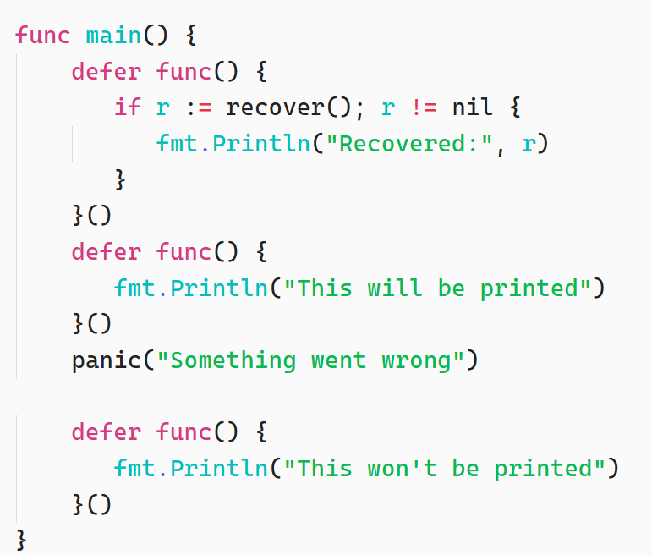
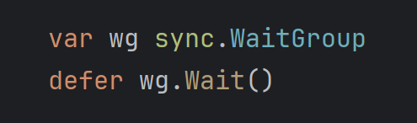
由于延迟调用的特性,非常方便地处理资源释放问题,
比如:资源释放(文件关闭,解锁),流程控制(wait.Group);异常处理(recover)
defer的特性
异常处理
释放资源
流程控制
那后进先出的特性在实际应用中的价值是
比如:释放资源,我先调用了文件a,在调用b,b是在a的基础上,那么我就先调用a

Slide 6
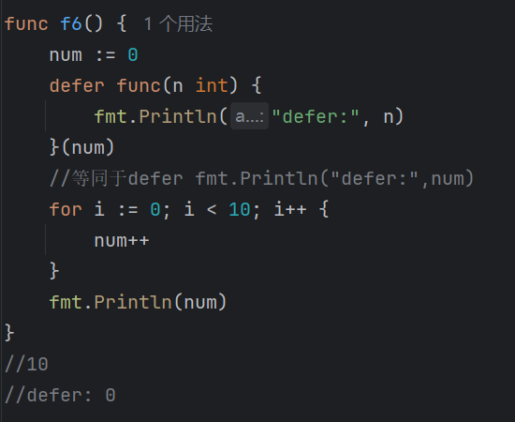
defer的特性
Go官方博客里总结了三条defer的行为规则
规则一:
延迟函数按照后进先出的顺序执行,即先出现的defer最后执行
规则二:
延迟函数的参数在defer语句出现时就已经确定了,也叫做defer的预计算
规则三:
延迟函数操作主函数的具名返回值
Notes:
强调一些延迟函数的定义

Slide 7
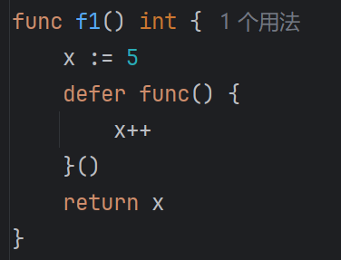
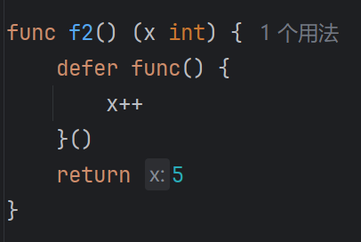
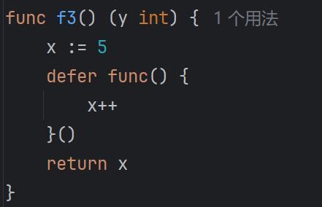
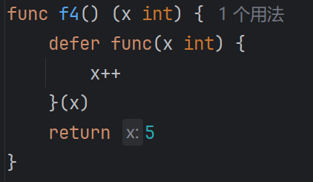


defer的特性
思考下面代码的运行结果
Notes:
第二个:属于延迟函数操作主函数的具名返回值
第三个:具名返回值y,但是操作的对象是x
第四个: x是作为函数参数的,符合延迟函数的参数在defer语句出现前就确定了

Slide 8
defer的运行时机
GO语言的return语句并不是一个原子性操作,分为设置返回值赋值和RET指令两步.而defer语句执行的时机就在返回值赋值操作后,RET指令执行前
原子操作:原子操作即是进行过程中不能够被中断的操作,针对某个值的原子操作在被进行的过程中,cpu绝不会再去进行其他的针对该值的操作.为了实现这样的严谨性,原子操作仅会由一个独立的cpu指令代表和完成.原子操作是无锁的,常常直接通过CPU指令直接实现.
函数中return语句的底层实现
defer语句执行的时机
返回值 = x
返回值 = x
return x
运行defer
return x
RET指令
RET指令

Slide 9
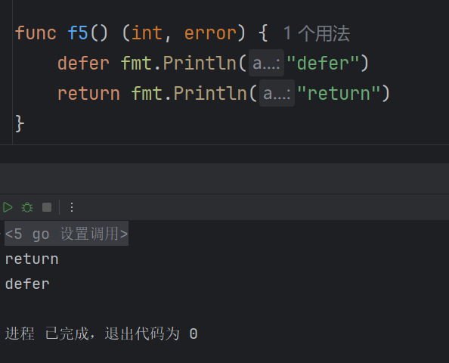
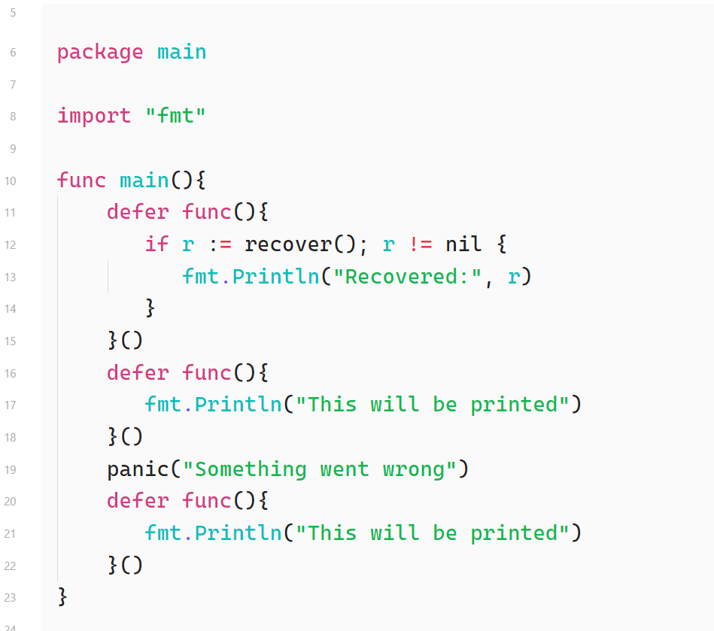
defer的运行时机
验证:

Slide 10
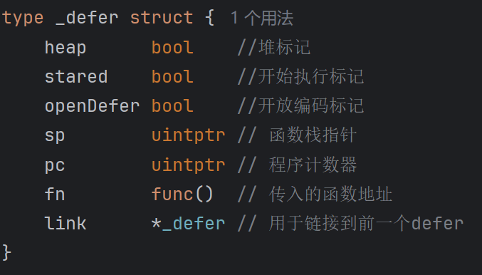
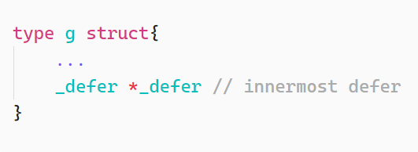
defer的数据结构
源码包中定义了defer(975行)的数据结构:
goroutine(396行)的数据结构如下图所示:
每一个_defer实例实际上是对一个函数的封装,拥有执行函数的必要信息,比如栈地址,程序计数器,函数地址等等.实际上,编译器会把每个延迟函数编译成一个_defer实例暂存到goroutine数据结构中,待函数结束时在逐个取出执行
Notes:
这里虽然有heap这个布尔变量标记是堆defer还是栈defer,但是在Go语言中,defer并不是通过一个暴露的_defer结构体直接供开发者访问和操作的,是GO语言运行时内部使用的结构
fn字段是defer关键字对应的函数
link表示下一链接的defer
sp和pc记录了调用方的函数信息,用于判断defer属于哪一个函数
sp指向的是一个栈顶,pc相当于做了一个回退点,defer之后没有新的panic发生.Go运行时会使用之前保存的pc值来回复执行流

Slide 11
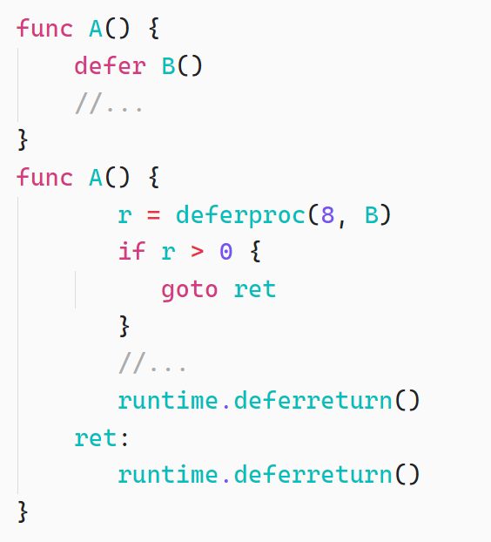
defer的数据结构
下面是一段Go代码,及其在编译后的伪指令描述
defer的创建和执行
deferproc():用于将defer函数处理成_defer实例,并存入链表中
deferreturn():用于将defer从链表中取出来并执行
编译器将defer()语句编译成一个deferproc()函数调用,运行时执行deferproc()函数进行存储,最后通过deferreturn()函数取出并执行
Notes:
可以讲一下返回值
if r >0 表示链表已满

Slide 12
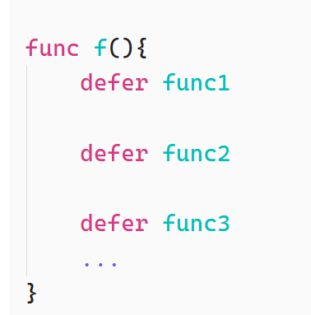
defer的数据结构
堆defer
heap == true
goroutine
runtime.go
......
_defer *_defer
......
......
func2
func1
_defer
_defer

Slide 13
defer的数据结构
堆defer
heap == true
goroutine
runtime.go
......
_defer *_defer
......
......
func3
func2
func1
_defer
_defer
_defer

Slide 14
defer的数据结构
栈defer
heap == false
func1
func2
func3
栈顶
函数栈

Slide 15
defer的性能优化
发展历程
Go 1.13之前
Go 1.13引入
heap-allocated:存储在堆上的defer
stack-allocated:存储在栈上的defer
编译器将defer语句编译成一个deferproc()函数调用运行时执行deferproc()函数进行存储，最后通过deferreturn()函数取出并执行
编译器将defer语句编译成一个deferprocStack()函数调用,编译器会在函数栈帧中预留_defer空间,不用再进行分配
Go1.12引入了deferpool,可以分配固定规格的结构体;使用时用池中获取,用完后归还池,通过对象池复用defer对象,降低内存分配开销
带来的优化
随函数栈帧一起释放,无需垃圾回收的介入
避免了堆内存的分配和链表指针操作的开销
痛点
痛点
编译器会尽可能的把defer语句编译成栈类型,但是由于栈空间有限,并不能把所有的defer都存储在栈中,所以还需要保留堆defer
频繁地堆内存分配以及释放和链表操作开销,都会带来额外的性能损耗,即使有defer池缓解也不行
Notes:
链表的读取是动态的 在链表当中,节点的地址基本上都是不连续的
deferpool放回池中之后并未真正释放内存,只是暂时闲置,长时间运行池可能积累大量不再使用的defer对象,导致内存回收
引入deferpool是非常复杂的 如果只是简单的调用场景并且defer的规格不一样的时候 其实是比较复杂的
defer池的适用场景较少,一般需要用于 高重复操作+资源可以服用+资源生命周期统一(用完即还)+有明确性压力
deferpool属于堆defer 实际上,go语言会预分配不同规格的deferpool,执行时从空闲defer中取出来一个用,如果没有合适大小的_defer,再进行堆分配
最开始的性能并不好
前面介绍的defer链表结构就是堆类型的defer;但是链表的各个节点通常都不连续存储在内存的同一个地址区域,而是通过指针维护顺序;读取的时候只能从表头开始,通过指针依次遍历才能访问元素

Slide 16
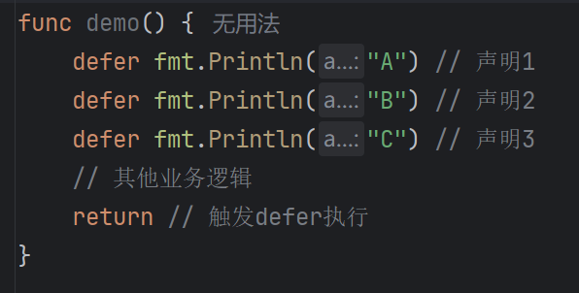
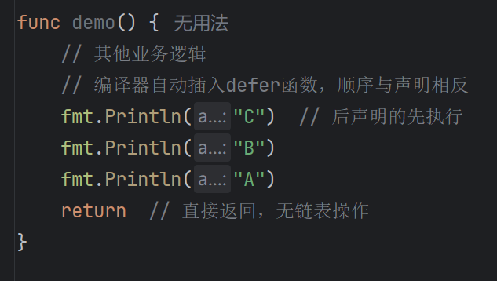

defer的性能优化
无论是堆defer和栈defer,编译器只能把defer替换为对应的函数,堆defer是deferproc()函数,栈defer是deferprocStack()函数,只能是运行的时候调用这些函数,然后创建_defer节点并存储,最后通过deferreturn()函数取出这些_defer节点再执行
如果编译器能够把defer语句直接翻译成相应的代码并插入函数尾部,那么就会节省_defer节点转储的代价
最初学习的时候怎么理解的呢
恭喜你!发明了open-code:开放编码类型的defer
Notes:
强调一定是编译器内部,如果是我们自己这样写代码,那就失去了defer延迟执行的作用了

Slide 17
defer的性能优化
open-coded defer(开放编码延迟调用):编译器通过 “静态重排代码” 替代了 “动态链表遍历”，用编译期的确定性逻辑保证了 “后进先出”（LIFO），省去了链表操作的开销,避免了_defer结构体的分配和栈操作,开销极低,接近无defer的原生代码
静态分析:分析函数中defer的数量,位置和执行条件,判断是否可以用静态方式处理(通常适用于defer数量较少且执行路径明确的场景
代码重排:直接将defer对应的延迟调用逻辑,”提前”插入到函数所有可能的返回路径(比如return语句前,panic处理之前等)的位置
静态重排代码:
动态链表操作:
每一次访问时可能根据指针动态地确定下一个要访问的节点位置,有一定的开销
Notes:
静态重排代码

Slide 18

defer的性能优化
既然这么好用,defer语句可以一直被处理为开放编码类型吗?
以下场景不能被处理成开放编码类型:
编译的时候禁用了编译器优化,即 -gcflags="-N -l"
defer出现在循环语句中:defer数量取决于运行时的循环次数,无法静态确定
defer出现在条件判断内:defer是否执行取决于运行时的flag值,顺序不确定
单个函数中defer出现了8个以上,或者 return语句数*defer语句数 > 15
可以通过go tool compile -S main.go > aaa.txt来验证
给我们的开发启示:
单个函数中如果存在过多的defer,那么可以考虑拆分函数
单个函数中如果存在过多的return语句,那么需要控制defer的使用数量
在循环中使用defer语句需要慎重
Notes:
因为是静态重排代码代替了动态链表遍历
搜索maxOpenDefers来查看开放编码的限制
使用hasOpenDefers来查看乘积小于15
go tool compile -N -l -S main.go > asd.txt
通过go tool compile -S main.go > asd.txt将Go源代码文件编译成对应的汇编代码,并通过重定向符号将输出保存到asd.txt文件中
开放编码中的deferreturn简化为了检查是否有未执行的开放编码defer
堆defer从_defer链表中遍历调用
-N禁用编译优化 -l禁用内联
go tool compile -N -l -S main.go > asd.txt
n在运行的时候才能确定

Slide 19
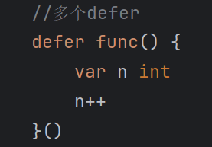
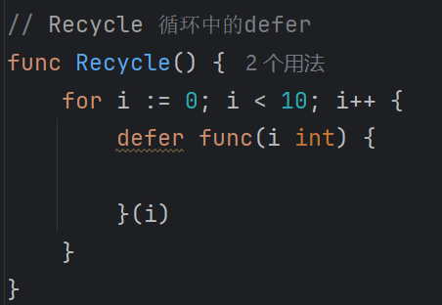
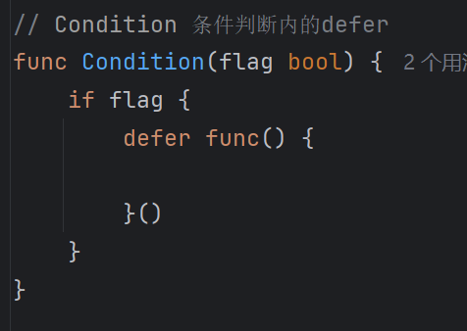
代码演示
不同类型的defer
Notes:
demo3
morestack 当一个函数的栈空间不足以容纳更多的局部变量或递归调用时，Go 运行时会触发栈增长。

Slide 20
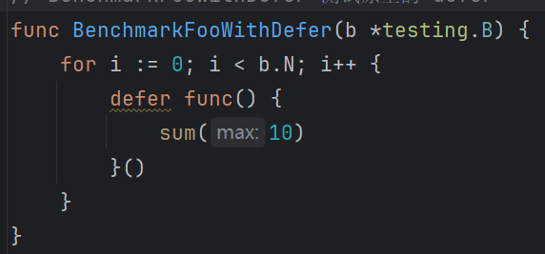
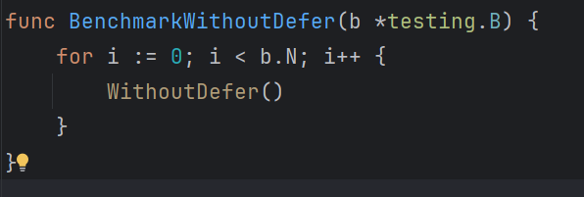
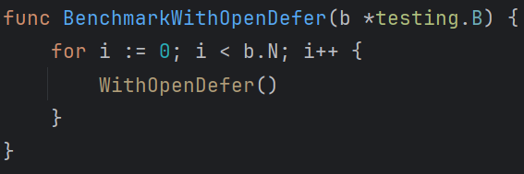
代码演示
不同类型的defer的性能测试
原生defer
没有defer
开放编码defer

Slide 21
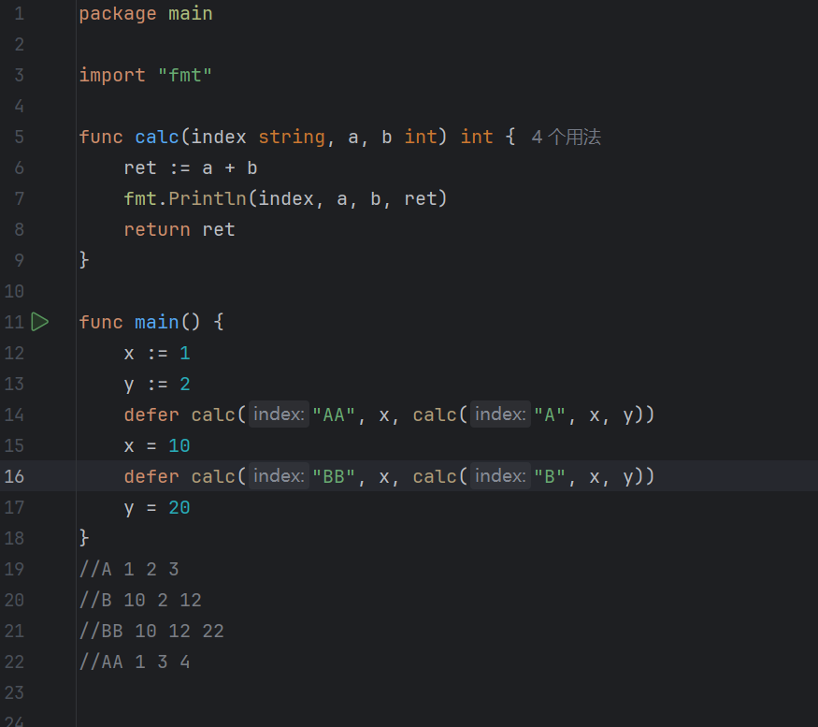
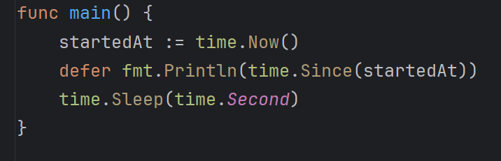

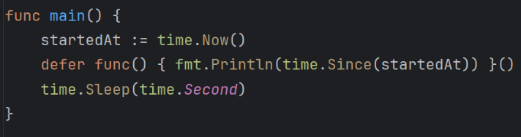

代码演示
延迟函数参数的确定(defer预计算)
先确定参数
defer calc(“AA”,1,3)
defer calc(“BB”,10,12)

Slide 22
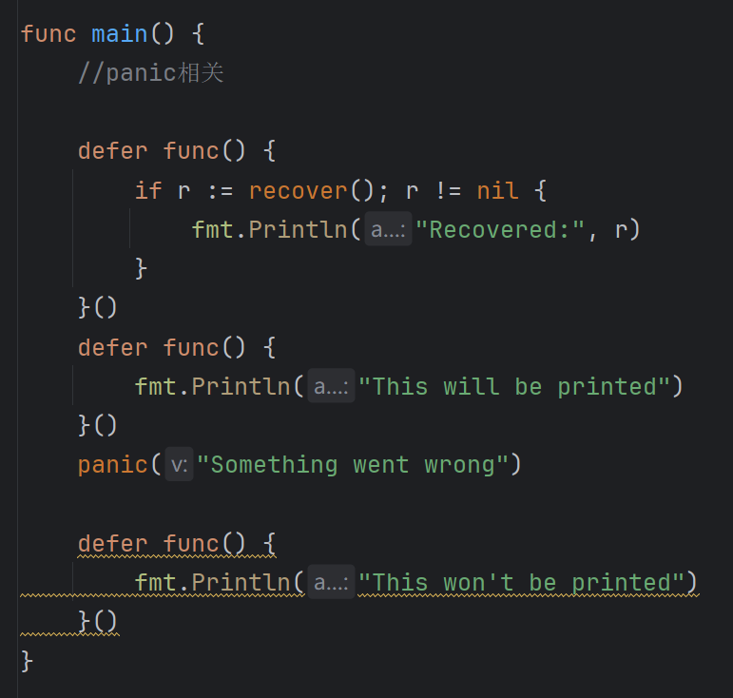
代码演示
拦截panic

Slide 23
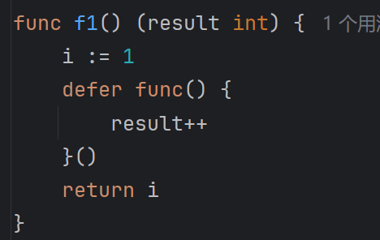
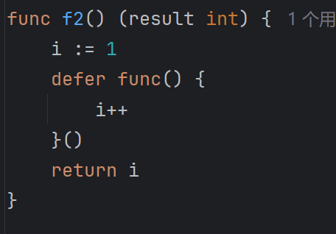
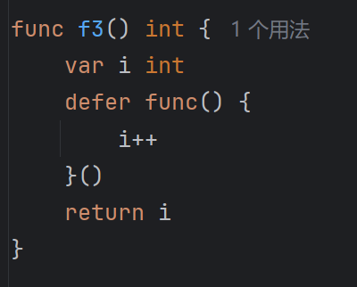
代码演示
延迟函数操作值函数的返回值

Slide 24
感谢您的观看
资料参考:
https://www.liwenzhou.com/posts/Go/function/#c-8-2
《Go语言精进之路》
《Go专家编程》

